Slide 1
الألف اللينة في الأفعال الثلاثية

Slide 2


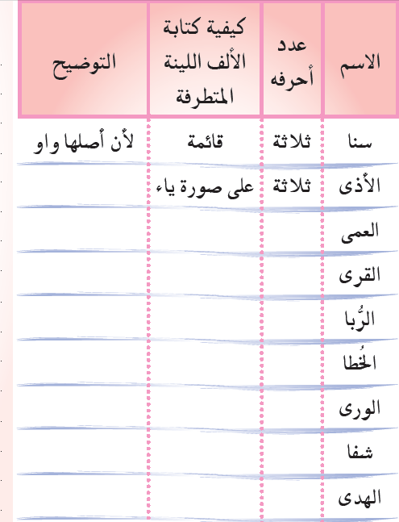


الألف اللينة في الأفعال
الثلاثية
حقوق و واجبات
أسترجع ما درسته في الصف الثاني المتوسط بت أملي النَّشاط الآتي:
إجابة ما يأتي شفهيًّا؛ للوصول إلى الشرح الأدبي للأبيات
1
أتذكر أن:
الوحدة الأولى
1
لأن أصلها ياء
لأن أصلها ياء
على صورة ياء
ثلاثة
لأن أصلها ياء
على صورة ياء
ثلاثة
5
لأن أصلها واو
قائمة
ثلاثة
الرسم الإملائي
لأن أصلها واو
قائمة
ثلاثة
التهيئة
لأن أصلها ياء
على صورة ياء
ثلاثة
لأن أصلها واو
قائمة
ثلاثة
لأن أصلها ياء
على صورة ياء
ثلاثة

Slide 3






الألف اللينة في الأفعال
الثلاثية
حقوق و واجبات
أتأمل الأفعال الآتية، ثُمَّ أنفذ المطلوب
2
الوحدة الأولى
1
هوى
كوى
سما
رمى
دعا
حكى
5
الرسم الإملائي

Slide 4
الألف اللينة في الأفعال
الثلاثية
حقوق و واجبات
أكتب من ذاكرتي أفعالًا على غرار الأفعال السابقة:
3
الوحدة الأولى
1
غوى
سقى
عصا
هدى
دنا
حمى
5
الرسم الإملائي

Slide 5
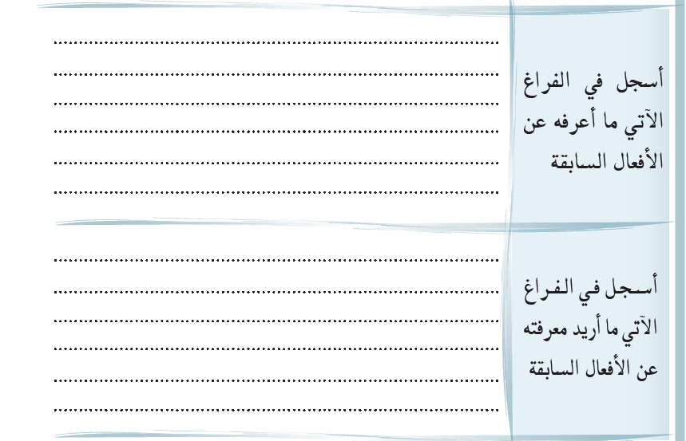
الألف اللينة في الأفعال
الثلاثية
حقوق و واجبات
تعاون مع مجموعتي؛ لإكمال الآتي وفق المطلوب
4
الوحدة الأولى
1
الألف اللينة في الأفعال الثلاثية تنقسم إلى قسمين :
- ألف قائمة
- ألف على صورة ياء غير منقوطة
ما المقصود بأن الألف اللينة في :
5
الأفعال الثلاثية أما يكون أصلها ألف
الرسم الإملائي
أو يكون أصلها ياء

Slide 6
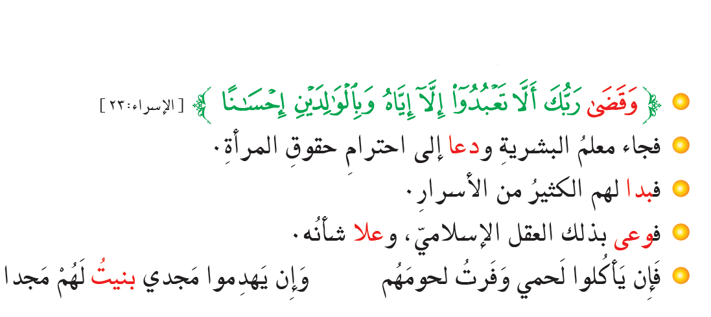
الألف اللينة في الأفعال
الثلاثية
حقوق و واجبات
أولاً - أقرأ العباراتِ الآتية و أتأمل الكلماتِ الملونة؛ لأُجيبَ وفق المطلوب
1
الوحدة الأولى
1
5
أنسخ الأفعال الملونة في الفراغ الآتي، مع قراءتها بصوت منخفض:
الرسم الإملائي
بنيت
علا
بدا
دعا
قضى
وعى
أفعال ثلاثية

Slide 7
الألف اللينة في الأفعال
الثلاثية
حقوق و واجبات
ثانياً- أتعاون مع من بجواري في تنفيذ ما يأتي:
1- تصنيف الأفعال السابقة وفق نهاياتها على غرار المثال المعطى، مع الاستعانة بالشكل الآتي:
1
الوحدة الأولى
1
الألف اللينة
في آخر الأفعال الثلاثية
دعا
أو
5
عفا
بنى
الرسم الإملائي
ألفاً على
صورة الياء
ألفاً قائمة
هدى
حمى
دنا

Slide 8

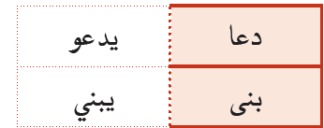
الألف اللينة في الأفعال
الثلاثية
حقوق و واجبات
2- تصنيف الأفعال السابقة وفق نهاياتها على غرار المثال المعطى، مع الاستعانة بالشكل الآتي:
الوحدة الأولى
1
يدنو
دنا
يسقي
سقى
يغزو
غزا
يغوي
غوى
5
الرسم الإملائي

Slide 9
الألف اللينة في الأفعال
الثلاثية
حقوق و واجبات
3- تصنيف الأفعال السابقة حسب أصل الألف فيها :
الوحدة الأولى
1
سقى
دنا
5
غوى
غزا
الرسم الإملائي

Slide 10
الألف اللينة في الأفعال
الثلاثية
حقوق و واجبات
4- تحديد طريقة يمكن أن أتعرف بها أصل الألف اللينة في الفعل الثلاثي:
الوحدة الأولى
1
نرد الفعل إلى الزمن المضارع أو نأتي بالمصدر لنعرف أصل الألف وبعد ذلك نكتب أصل الألف
5
مثل : دنا - يدنو أصل الألف واو
الرسم الإملائي

Slide 11
الألف اللينة في الأفعال
الثلاثية
حقوق و واجبات
ثانياً :
1- تصنيف الأفعال السابقة وفق نهاياتها على غرار المثال المعطى، مع الاستعانة بالشكل الآتي:
3
الوحدة الأولى
1
الألف اللينة ألف ساكنة وتأتي في وسط الكلمة أو آخرها وتكتب الفاً أو ياء لكنها تنطق ألفاً مطلقاً
5
الرسم الإملائي

Slide 12
الألف اللينة في الأفعال
الثلاثية
حقوق و واجبات
2- تصنيف الأفعال السابقة وفق نهاياتها على غرار المثال المعطى، مع الاستعانة بالشكل الآتي:
3
الوحدة الأولى
1
الألف اللينة
في آخر الأفعال الثلاثية
تكتب الألف على صورة ألف قائمة إذا كان أصل الألف واو
5
الرسم الإملائي
تكتب الألف على صورة ياء غير منقوطة إذا كان أصل الألف ياء

Slide 13
انتهى الدرس

